Slide 1
Demir Madenciliği
Dr. Öğr. Üyesi Yunus Emre Benkli
Atatürk Üniversitesi Metalurji ve Malzeme Mühendisliği Bölümü

Slide 2
Dünyada, demir cevheri madenciliği bir bütünlük içinde, çelik üretimi ile birlikte değerlendirilmektedir. Çelik üretiminde ülkemiz dünyada ilk sıralarda yer almasına karşın, çelik üretiminin %71’i ithal hurdaya dayalı ark ocaklarında, %29’u da ağırlıklı olarak ithal demir cevherine bağlı entegre demir çelik tesislerinde gerçekleştirilmektedir.

Slide 4
Dünya Demir Cevheri Üretimi

Slide 5
İhracatçı Ülkeler
(530 milyon ton)

Slide 6
İthalatçı Ülkeler

Slide 7
Dünya Demir Cevheri Ticareti Ürün Bazında

Slide 8
Türkiye Demir Cevheri Madenciliği

Slide 9
Türkiye Demir Cevheri Üretimi

Slide 10
Türkiye Ürün Bazında Hammadde Kullanım Projeksiyonu

Slide 11
Türkiye Demir Cevheri Özellikleri
Cevher miktarı düşük
Yataklar dağınık konumda
Cevher kalitesi düşük
Kimyasal özellikler yataktan yatağa değişmekte

Slide 12
Türkiye Demir Cevheri Kimyasal Özellikleri

Slide 13
Türkiye Demir Madeni Envanteri

Slide 14
Türkiye Demir Madeni Sahaları

Slide 15
Türkiye Demir Madeni Yatakları

Slide 16
Türkiye Demir Madeni Yatakları

Slide 17
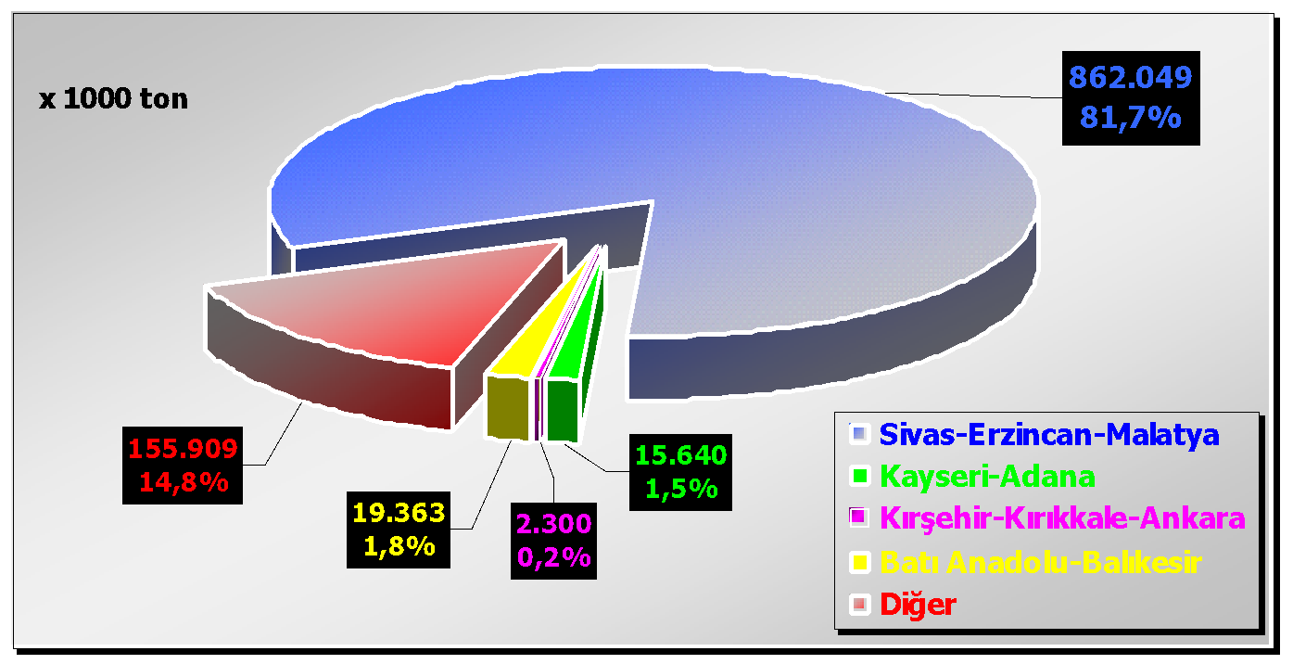
Türkiye Demir Madeni Sahaları - Bölgelere Göre Rezerv Dağılımları

Slide 18
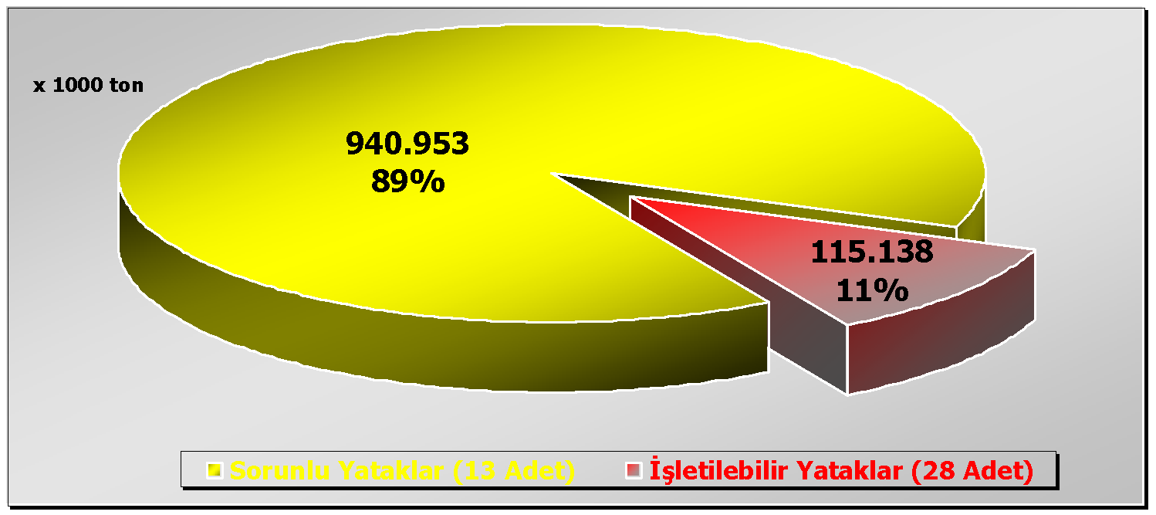
Türkiye Demir Madeni Sahaları-Özellikleri

Slide 19
Türkiye Demir Madeni Sahaları -İşletilebilir Yataklar

Slide 20
Türkiye Demir Madeni Sahaları – Sorunlu Yataklar

